Slide 1


《乐学解剖》
斤斤“肌”较
重庆市医药卫生学校 徐剑侠

Slide 2
案例:操场踢球生口角致伤
体育课上，两名同学在踢球时发生争执，继而相互殴打，丁某用脚踢打张某腹部。后经司法鉴定，张某所受损失属重伤二级。法院以被告人丁某犯故意伤害罪，判处有期徒刑1年6个月,缓刑2年。
丁某这种冲动的行为是否可以避免呢？用脚踢打同学涉及到的下肢肌肉是否受意识支配呢？

Slide 3

学习目标
肌肉组织的分类
三种肌组织的区别

Slide 4
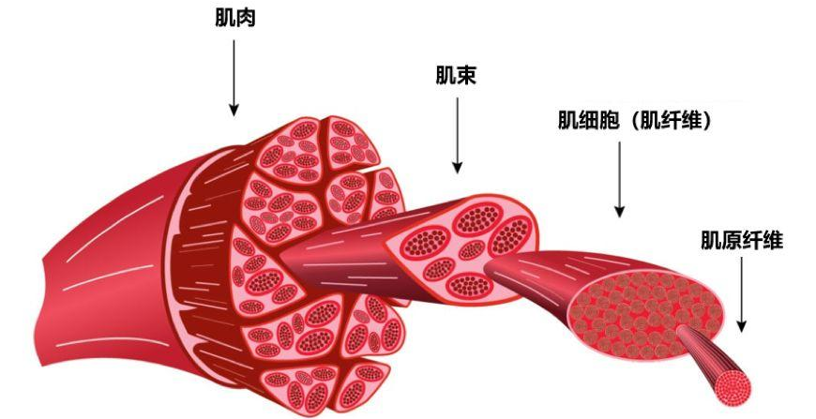
肌组织概述
1. 组成
肌组织主要由肌细胞构成，肌细胞之间有少量的结缔组织以及丰富的血管、淋巴管和神经。

Slide 5
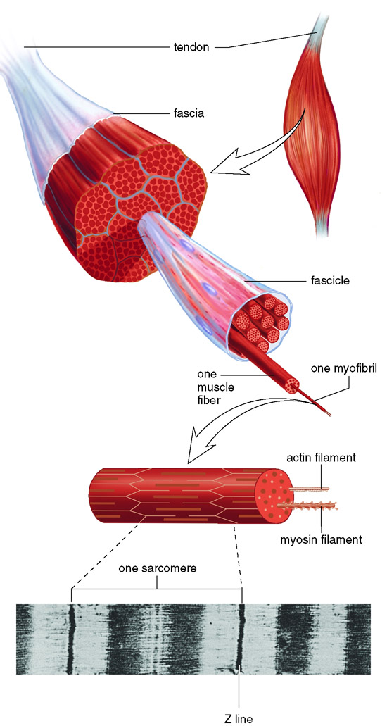
肌组织概述
韧带
2. 形态
肌筋膜
肌细胞细而长呈纤维状，故又称肌纤维。
肌细胞的细胞膜称为肌膜。
细胞质称为肌浆，肌浆内含有大量肌原纤维，是肌纤维收缩、舒张的主要物质基础。
肌束
肌细胞
肌原纤维

Slide 6
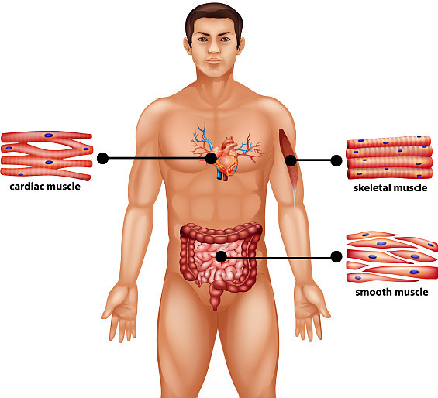
肌组织概述
3. 分类
心肌
骨骼肌
平滑肌

Slide 7
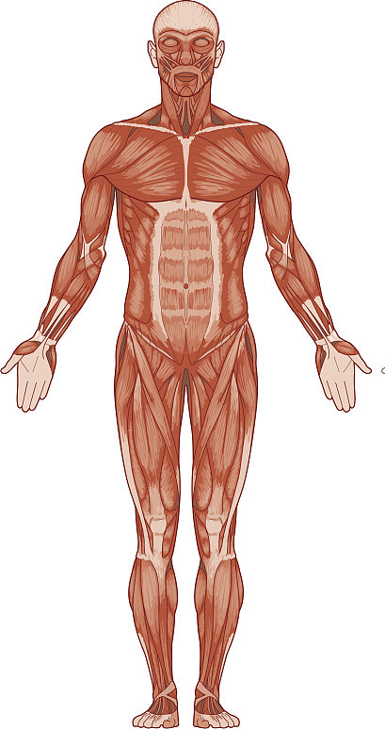
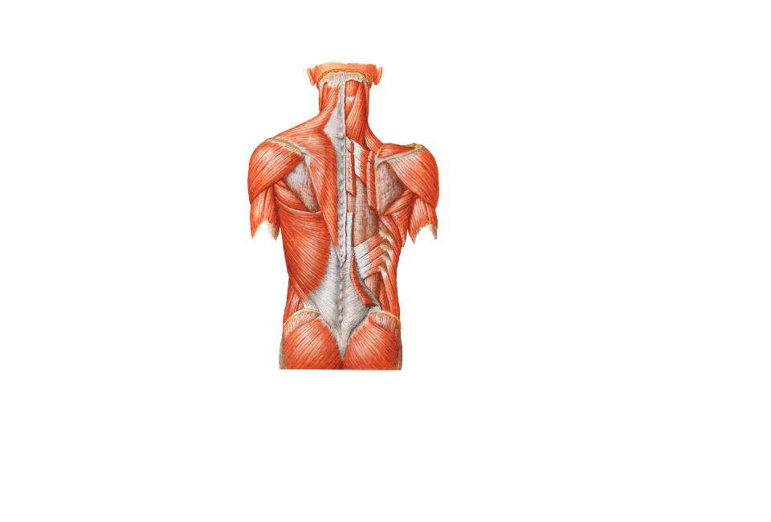
骨骼肌
1. 组成及分布
由骨骼肌纤维组成，一般借肌腱附着在骨骼上。

Slide 8
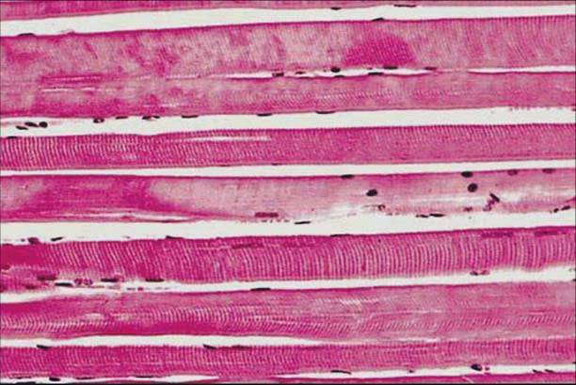
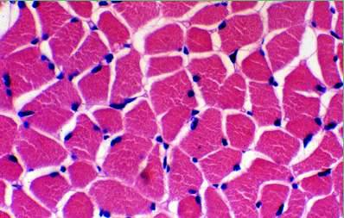
骨骼肌
2. 形态、结构
骨骼肌呈长圆柱状，细胞核呈扁椭圆形，数目较多，约数十至数百个，位于肌膜下方。
骨骼肌(纵切面)
骨骼肌(横切面)

Slide 9
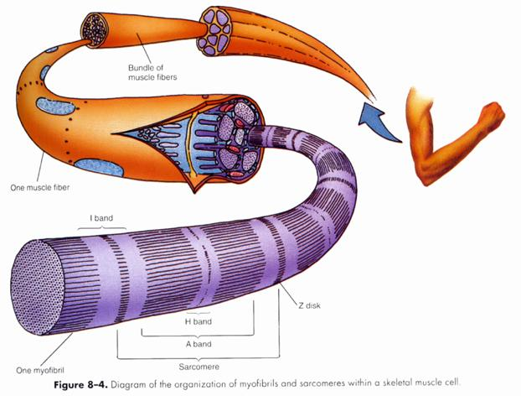
骨骼肌
2. 形态、结构
肌束
肌束
肌束
肌节=1/2 I带+A带+ 1/2 I带
是骨骼肌肌纤维结构和功能的基本单位
肌纤维
Z线
Z线
Z线
暗带（A带）
明带（ I带）
暗（A）带
明带（I带）
暗带（A带）
明（I）带
肌原纤维
M线
肌节

Slide 10
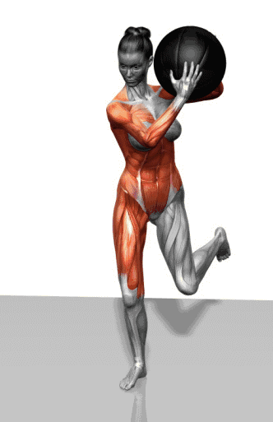
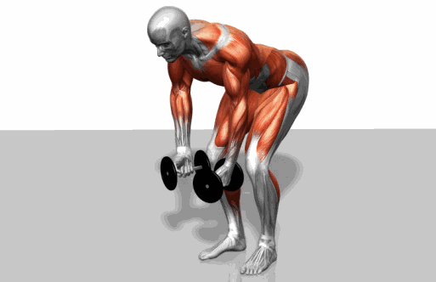
骨骼肌
3. 功能特点
收缩迅速而有力，但不能持久；其活动受意识支配，属随意肌。

Slide 11
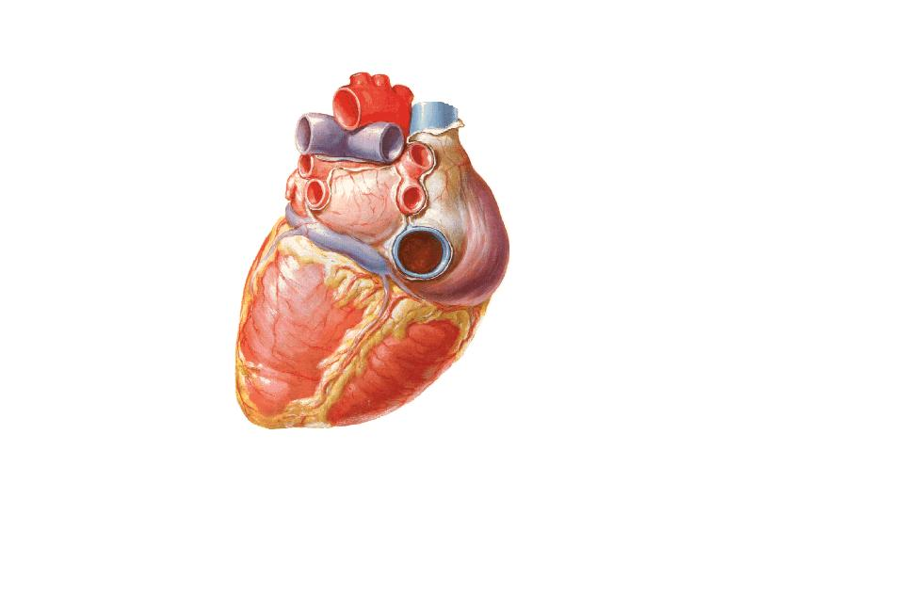
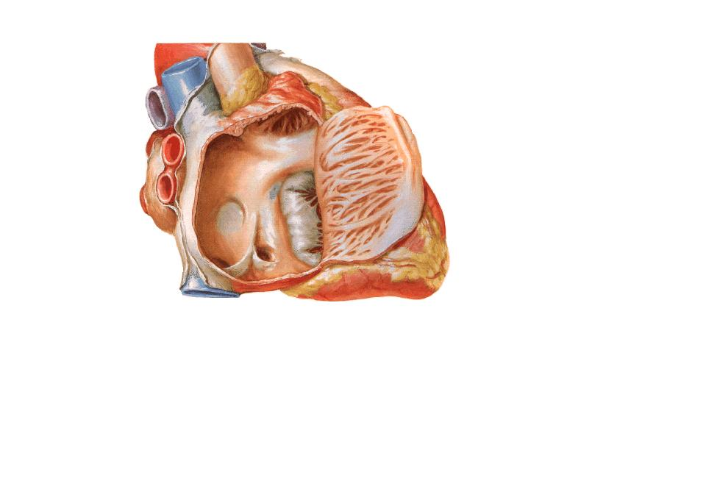
心肌
1. 组成及分布
主要由心肌纤维组成，分布于心脏及邻近心脏的大血管根部。

Slide 12
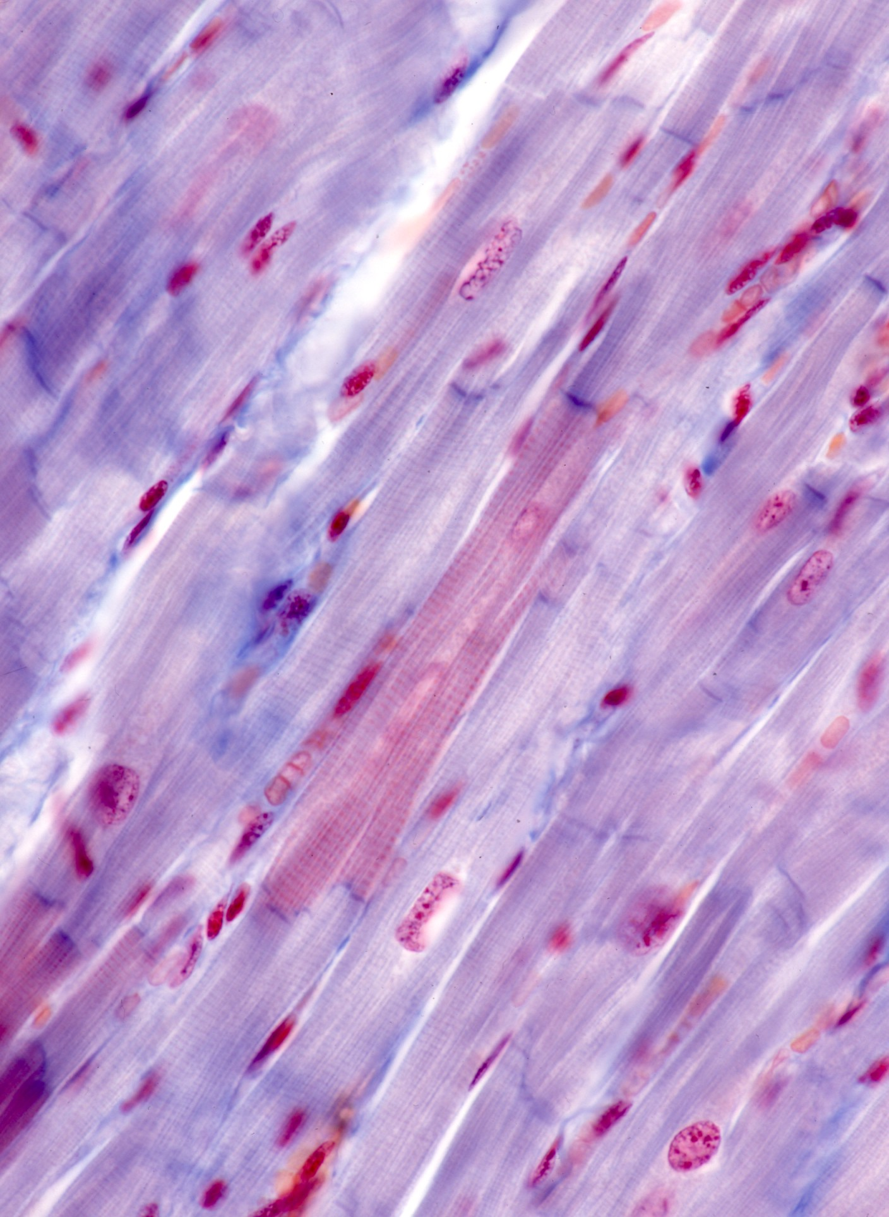
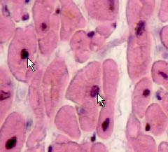
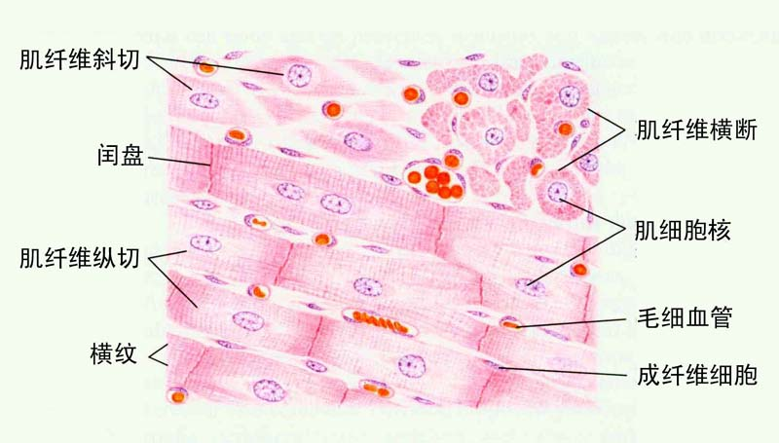
心肌
2. 形态结构
心肌纤维呈短柱状，有分支，细胞核呈椭圆形，数目一般1-2个，位于细胞中央； 心肌纤维也有横纹，但不如骨骼肌纤维明显。
相邻心肌纤维连接的部位，有一条染色较深的带状区，称为闰盘。
心肌纵切面 心肌横切面
闰盘

Slide 13
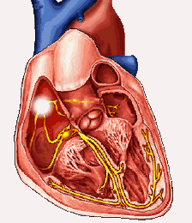
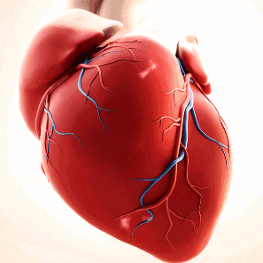
心肌
3. 功能特点
收缩能力强而持久，有节律性；
受植物神经支配，不受意识支配，属不随意肌。

Slide 14
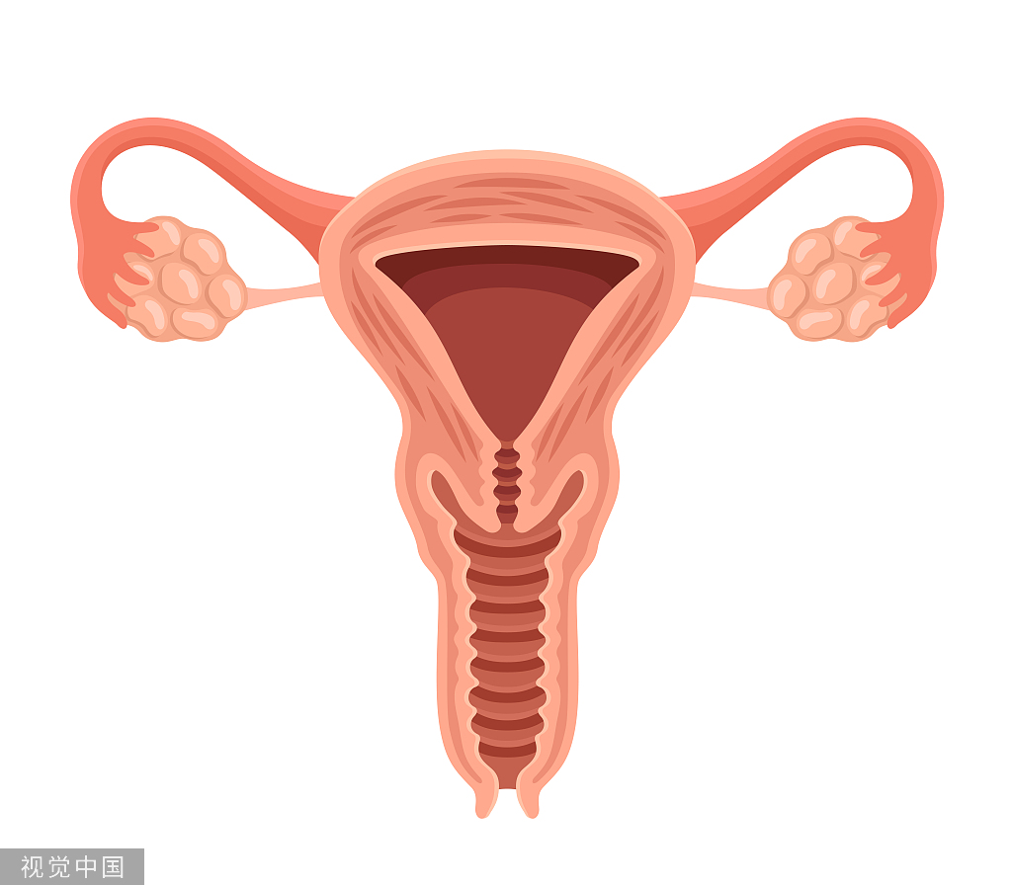
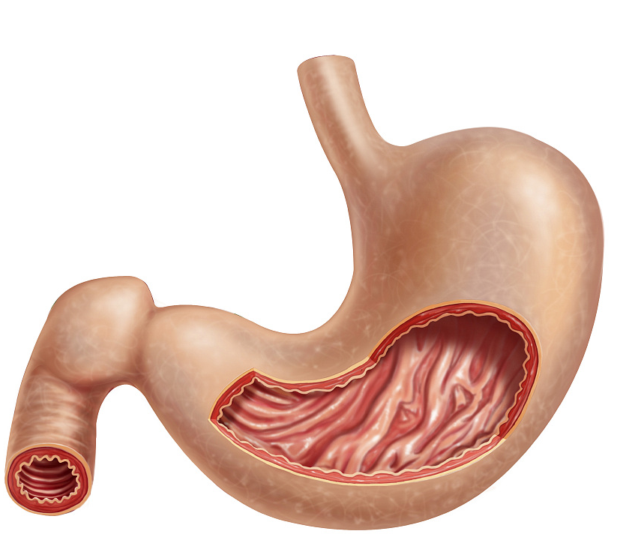
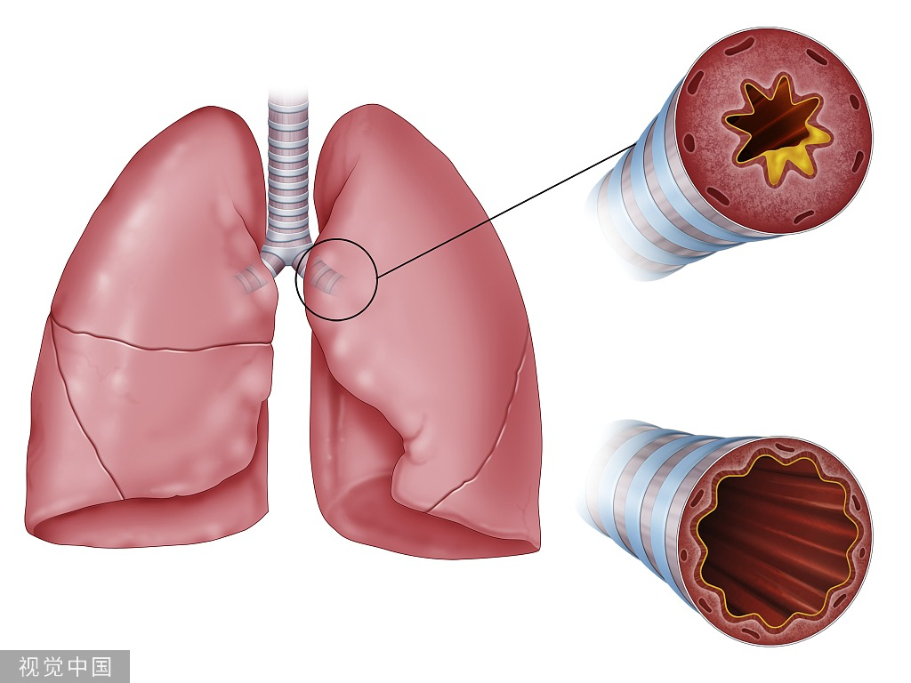
平滑肌
1. 组成及分布
平滑肌由成束的平滑肌纤维组成，构成某些脏器管壁的肌层部分，如胃肠道、呼吸道、泌尿生殖管道、血管、淋巴管的肌层。

Slide 15
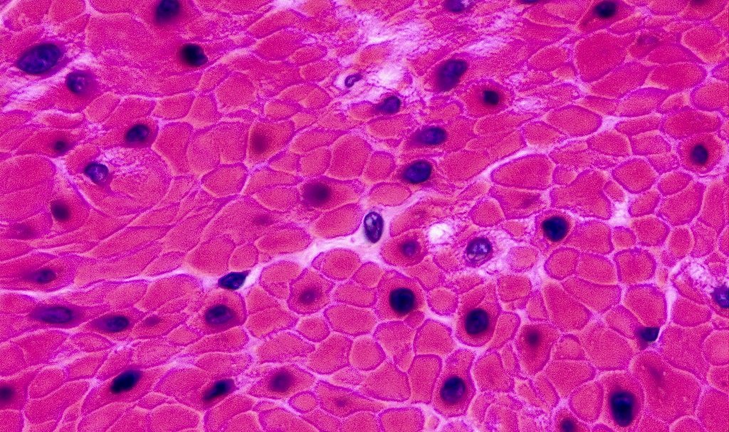
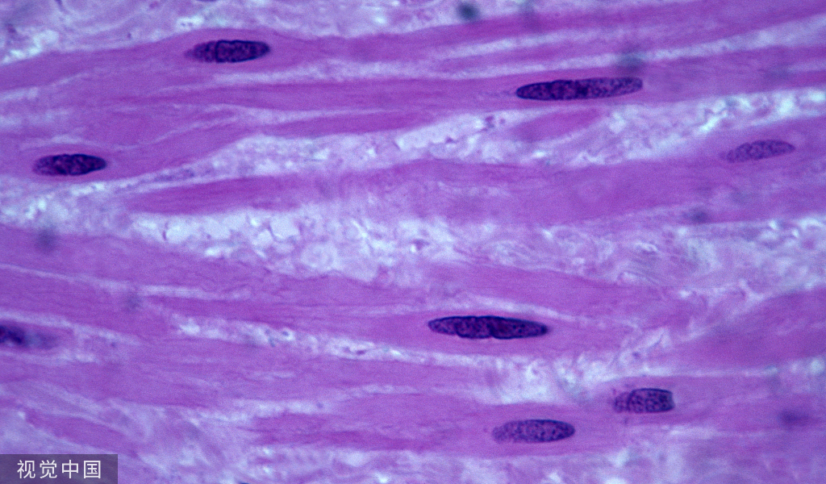
平滑肌
2.形态结构
肌纤维呈长梭形，长短不一，细胞核呈椭圆形，数目只有一个，位于细胞中央
无横纹
平滑肌纵切面 平滑肌横切面

Slide 16
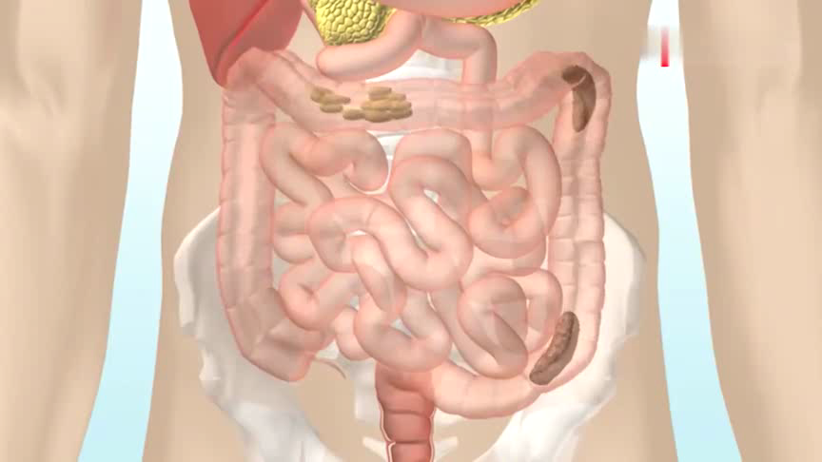
平滑肌
3. 功能特点
收缩缓慢而持久，有节律性
受植物神经支配，不受意识支配，属不随意肌。

Slide 17
肌组织的比较
骨骼肌、平滑肌和心肌的比较
名称 | 骨骼肌 | 心肌 | 平滑肌
形态 | 长圆柱形 | 短圆柱形 | 细长梭形
胞核 | 多个，C周边 | 一个，C中央 | 一个，C中央
横纹肌 | 是 | 是 | 不是
随意肌 | 是 | 不是 | 不是
收缩性 | 迅速、有力、易疲劳 | 自主节律性 | 缓慢、持久、不易疲劳
分布 | 骨骼 | 心脏、邻近心脏的大血管根部 | 内脏、脉管

Slide 18


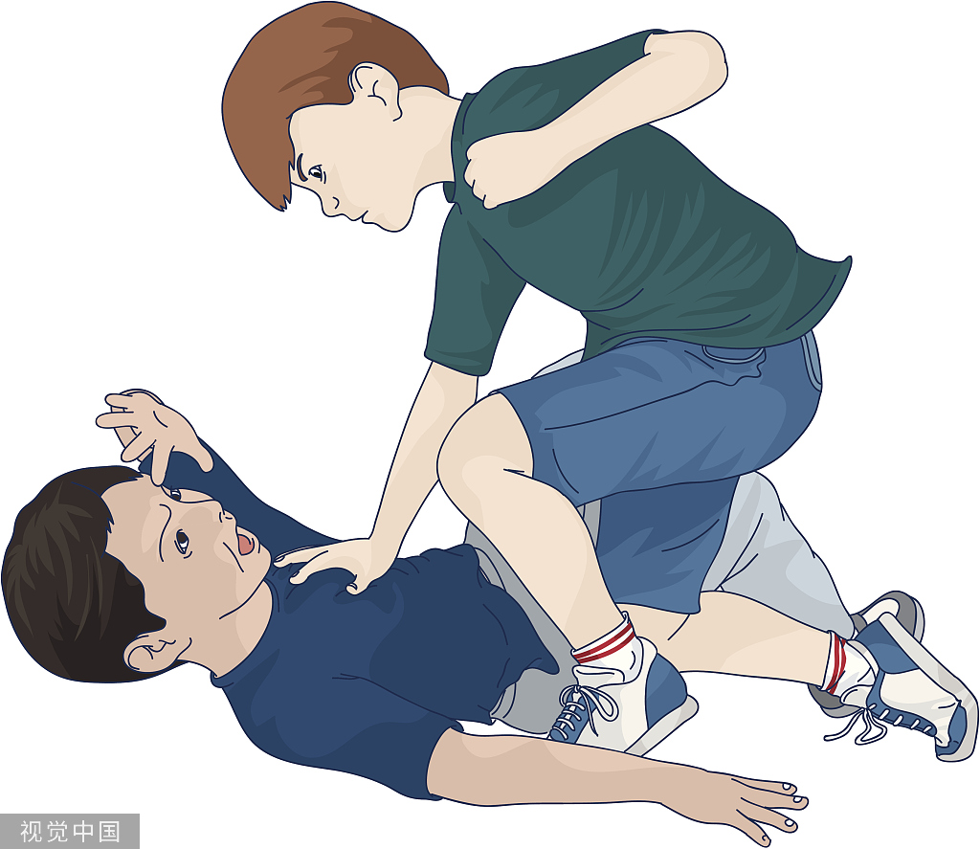
案例回顾
多一点宽容、多一点理智，共同构建和谐、文明的校园

Slide 19
谢谢大家！
重庆市医药卫生学校 徐剑侠

